Slide 1

게임 프로그래밍 계획서
2011218034 박준우
이 문서는 나눔글꼴로 작성되었습니다. 설치하기

Slide 2
목차
개발배경
배경 및 동기
개발환경
UML
1주차 진행사항
2주차 진행사항
3주차 진행사항
....

Slide 3
1. 개발배경
개발 배경 및 동기
Python 사용에 대한
주력 언어인 python에 대해서 심화 고정으로써 python으로 넓은 주제에 접근하고자 함.
python으로도 게임을 만들 수 있다는 것을 보여주기 위함.
게임 디자인 동기
슈퍼 마리오와 쿠키런에서 영감을 얻어 둘을 조합한 게임을 만들고자 함.
난이도 있는 게임을 추구 하다보니 복잡한 조작의 게임을 만들 예정.

Slide 4
1. 개발배경
개발 환경
사용 언어 : Python3 ( 3.6.1)
사용 라이브러리(API) : python-pygame(1.9.3), Django(1.11)
사용 IDE : pycharm, Atom(Editor)

Slide 5
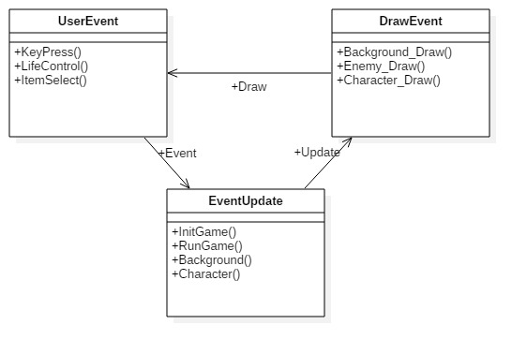
1. 개발배경
UML

Slide 6
2. 1주차 진행 사항
배경음 및 효과음 선정
배경 및 캐릭터 디자인(추후 계속적으로)
게임 진행 방식
기본적인 Base Code 작성
code에 대한 모듈화 작성

Slide 7
3. 2주차 진행 사항
블록 생성
점프 구현(충돌, 중력)
AWS EC2서버 개설
EC2서버에 Django서버 올리기
그 외 몇몇 코드 최적화

Slide 8

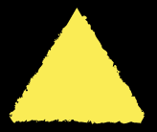
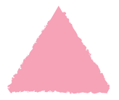


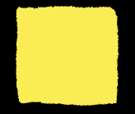



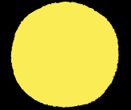


도형 (면)

Slide 9

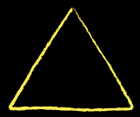
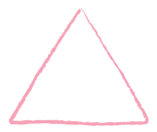


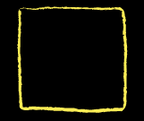



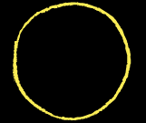
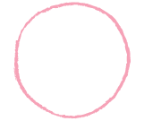

도형 (선)

Slide 11






























사물 일러스트

Slide 12
차트 예시
내용
내용
내용

Slide 13
차트 예시

Slide 14
차트 예시

Slide 15

이 문서는 나눔글꼴로 작성되었습니다. 설치하기

